Slide 1

Triển khai Hệ thống CRM trên Nền tảng SaaS

Slide 2
Lý do chọn đề tài
Sự phổ biến của CRM
Lợi ích của SaaS
CRM đã trở thành một công cụ thiết yếu cho các doanh nghiệp hiện đại.
SaaS cung cấp khả năng tiếp cận dễ dàng, chi phí thấp và khả năng mở rộng.

Slide 3

Mục tiêu của đề tài
1
Phân tích lợi ích
2
Đánh giá các nền tảng
Phân tích lợi ích của việc triển khai CRM trên nền tảng SaaS.
Đánh giá các nền tảng CRM SaaS phổ biến.
3
Xây dựng mô hình
Xây dựng mô hình triển khai CRM phù hợp cho doanh nghiệp.

Slide 4
Phương pháp nghiên cứu
Thu thập thông tin
Phân tích dữ liệu
Thu thập thông tin từ các nguồn tài liệu, nghiên cứu thị trường và phỏng vấn chuyên gia.
Phân tích dữ liệu thu thập được để đưa ra kết luận và khuyến nghị.

Slide 5
Cấu trúc đề tài
Giới thiệu
1
Giới thiệu về CRM và tầm quan trọng của nó trong doanh nghiệp.
2
SaaS và CRM
Giới thiệu về mô hình SaaS và các ứng dụng của CRM trong Cloud Computing.
Phân tích yêu cầu
3
Phân tích yêu cầu chức năng của hệ thống CRM.
4
Thiết kế hệ thống
Thiết kế quy trình quản lý khách hàng, cơ sở dữ liệu và giao diện người dùng.
Triển khai và kiểm thử
5
Triển khai hệ thống CRM và kiểm thử bảo mật và chức năng.
6
Đánh giá và kết luận
Đánh giá hiệu quả của hệ thống CRM và đề xuất hướng phát triển trong tương lai.

Slide 6
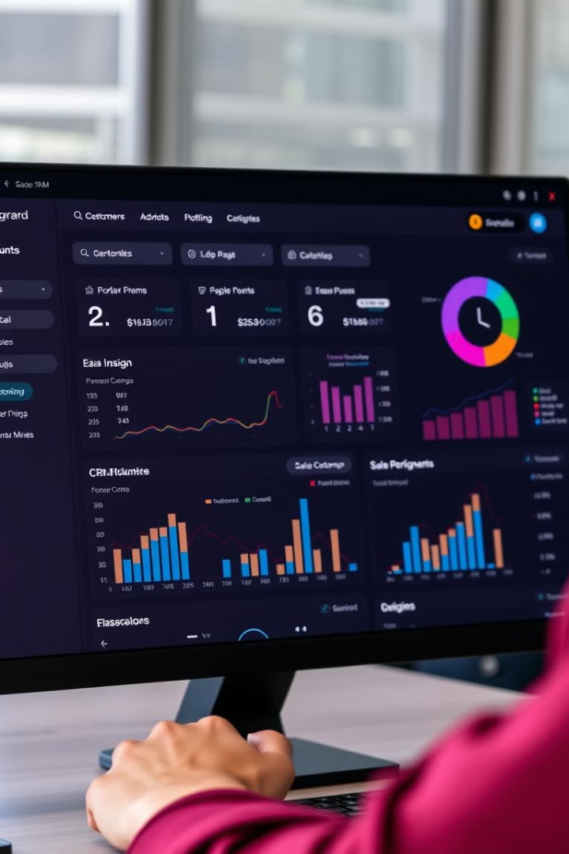
Giới thiệu về CRM
Khái niệm CRM
Tầm quan trọng
CRM là một chiến lược kinh doanh tập trung vào việc quản lý mối quan hệ với khách hàng.
CRM giúp doanh nghiệp hiểu rõ khách hàng, nâng cao sự hài lòng và tăng doanh thu.

Slide 7

Lợi ích của CRM trên nền tảng SaaS
1
Tiếp cận dễ dàng
2
Chi phí thấp
SaaS cho phép truy cập CRM từ bất kỳ thiết bị nào có kết nối internet.
SaaS loại bỏ chi phí đầu tư ban đầu cho phần cứng và phần mềm.
3
Khả năng mở rộng
SaaS cho phép doanh nghiệp dễ dàng mở rộng quy mô CRM theo nhu cầu.

Slide 8




Các nền tảng CRM SaaS phổ biến
Salesforce
HubSpot
Nền tảng CRM hàng đầu với nhiều tính năng và khả năng tùy chỉnh.
Nền tảng CRM tập trung vào tiếp thị và bán hàng, phù hợp với các doanh nghiệp nhỏ và vừa.
Zoho CRM
Microsoft Dynamics
Nền tảng CRM đa chức năng với giá cả phải chăng.
Nền tảng CRM tích hợp với các sản phẩm Microsoft khác.

Slide 9





Phân tích yêu cầu chức năng của CRM
Quản lý khách hàng
Lưu trữ và quản lý thông tin khách hàng, phân loại và phân nhóm khách hàng.
Theo dõi tương tác
Theo dõi các tương tác với khách hàng, bao gồm email, cuộc gọi, cuộc hẹn.
Quản lý cơ hội bán hàng
Quản lý các cơ hội bán hàng, theo dõi tiến độ và dự báo doanh thu.
Tự động hóa
Tự động hóa các tác vụ lặp đi lặp lại, như gửi email chào mừng hoặc nhắc nhở.
Tạo báo cáo
Tạo báo cáo và phân tích dữ liệu để đánh giá hiệu quả của CRM.

Slide 10




Kết luận và đề xuất
1
Hiệu quả
Ưu điểm
2
Tiếp cận dễ dàng, chi phí thấp, khả năng mở rộng.
Nhược điểm
3
Bảo mật dữ liệu, phụ thuộc vào nhà cung cấp.
Đề xuất
4
Tích hợp AI, mở rộng tính năng báo cáo, tự động hóa quy trình chăm sóc khách hàng.

